Slide 1
ИСТОРИЯ ВЕЩЕЙ
(телефон, холодильник)

Slide 2
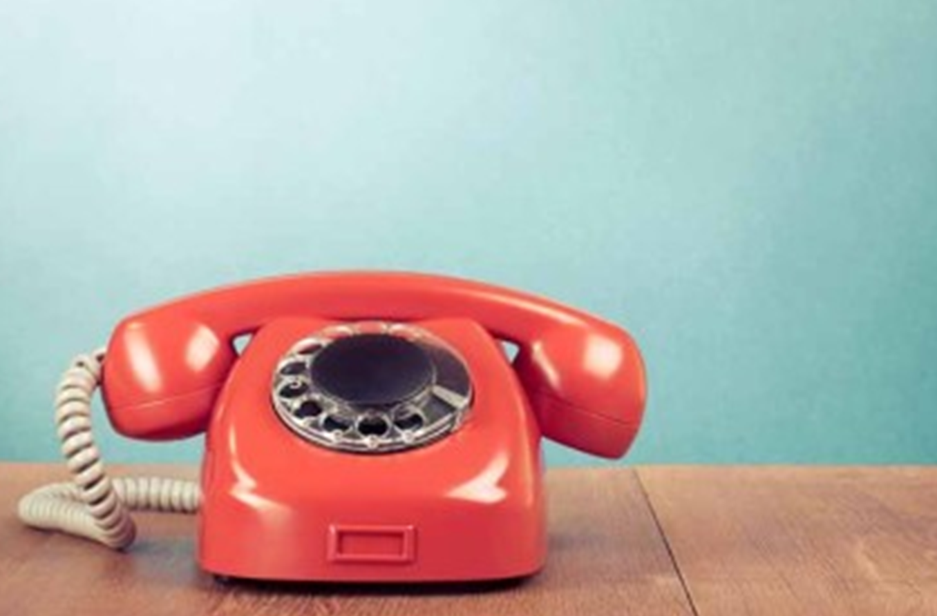
ТЕЛЕФОН
Не будильник, а звонит, не приёмник – говорит. Угадайте, кто же он? Ну, конечно….

Slide 3
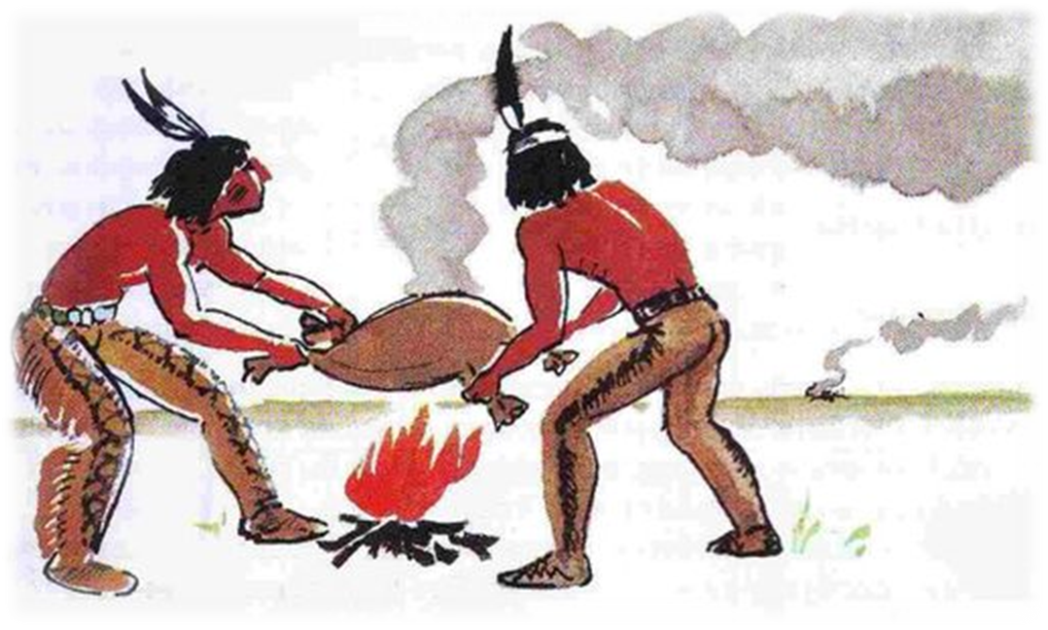
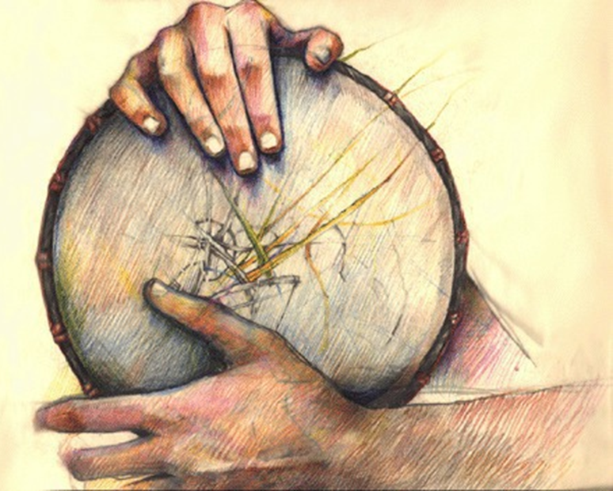
В истории человечества одним из первых средств связи были сигнальные костры, бой барабанов.

Slide 4
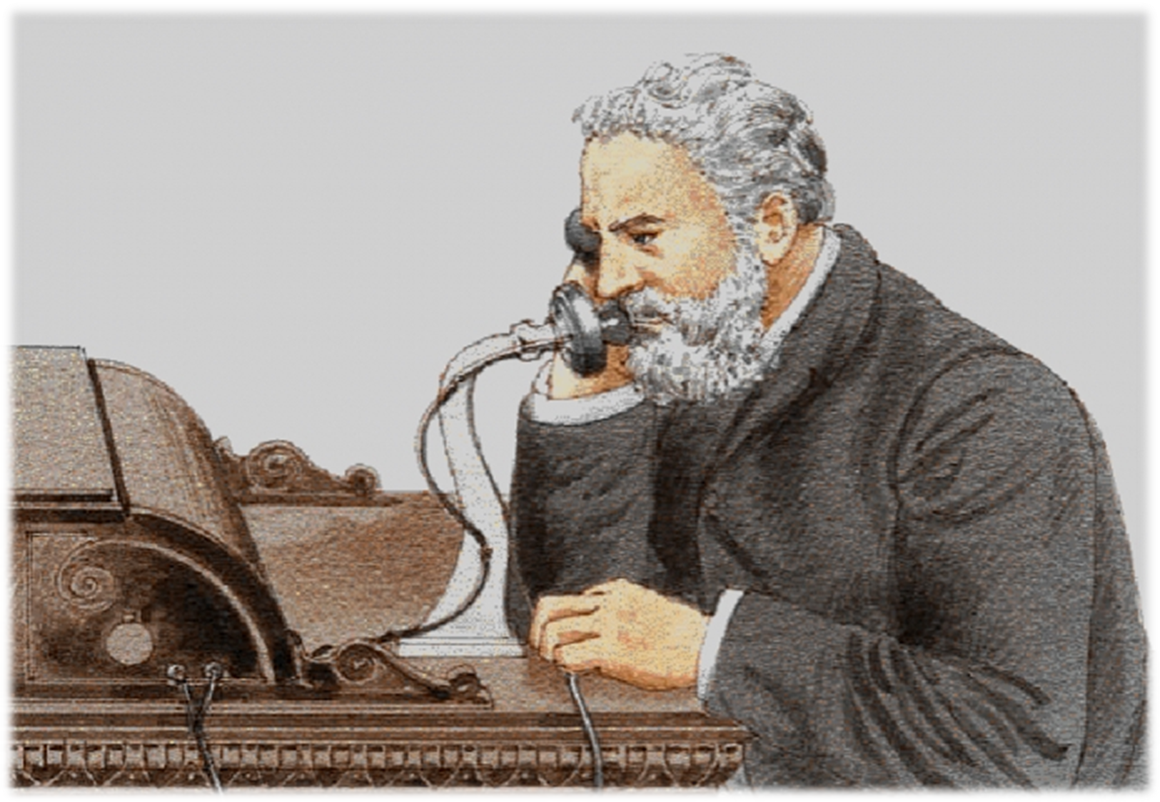
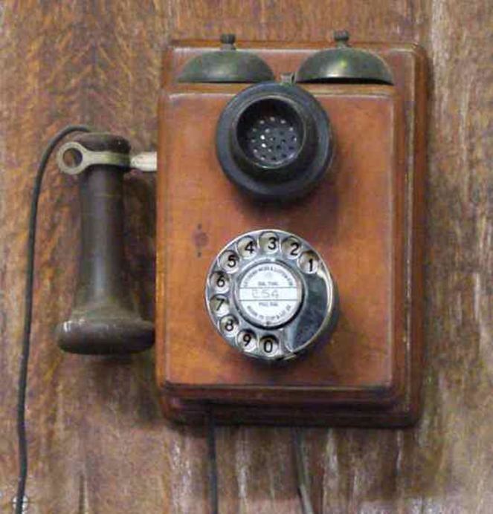
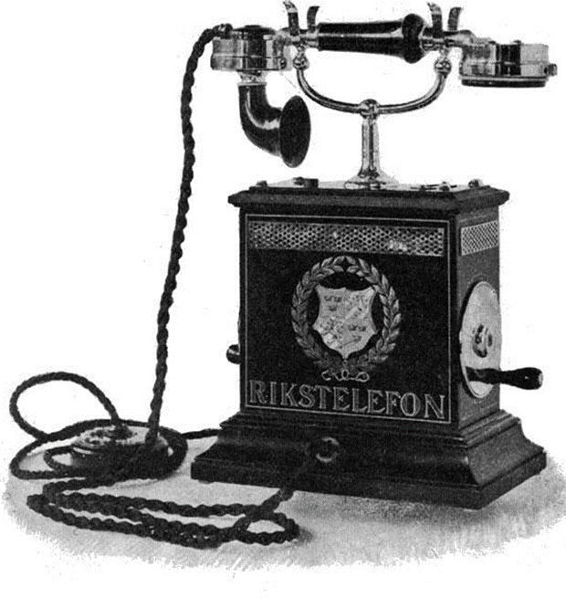

Slide 5
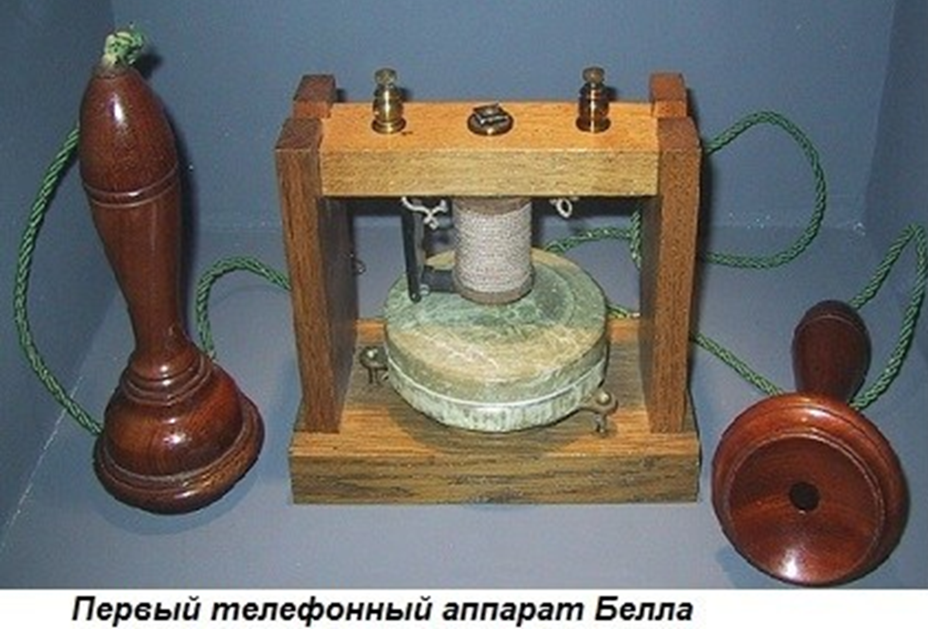

Slide 6
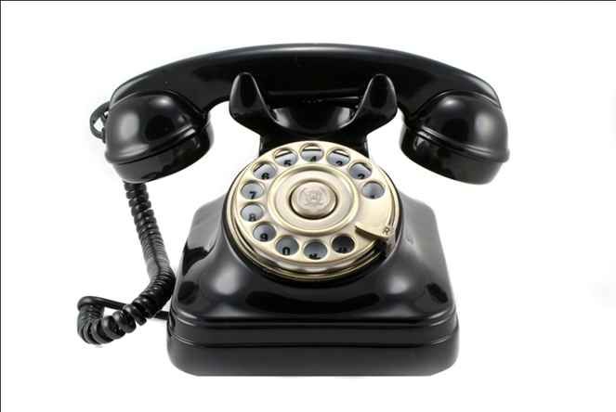
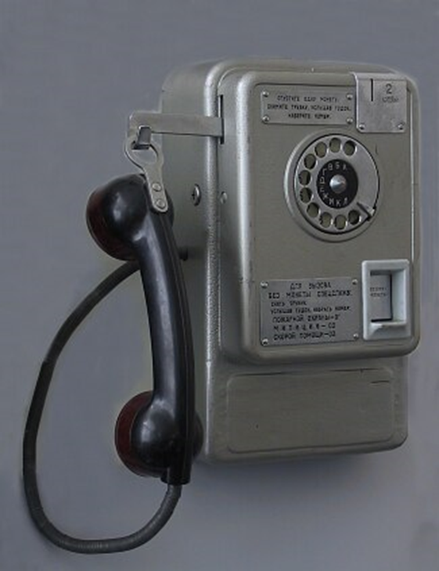
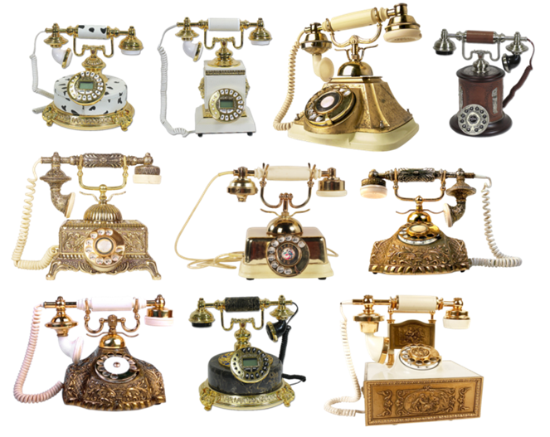
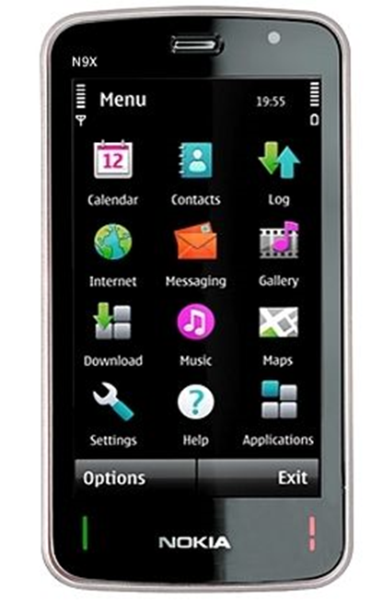

Slide 7
Холодильник
Полюбуйся, посмотри! Полюс Северный внутри, там сверкает снег и лед, там сама зима живет. Навсегда нам эту зиму привезли из магазина.

Slide 8
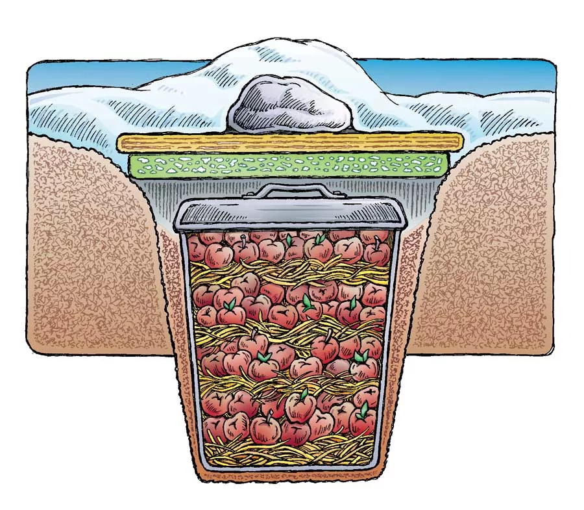
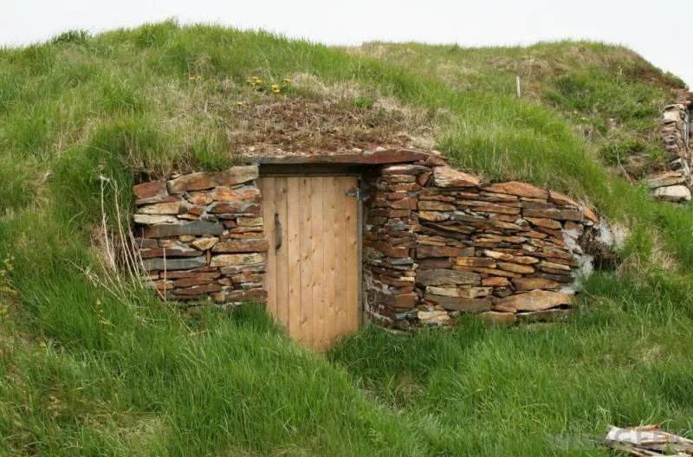
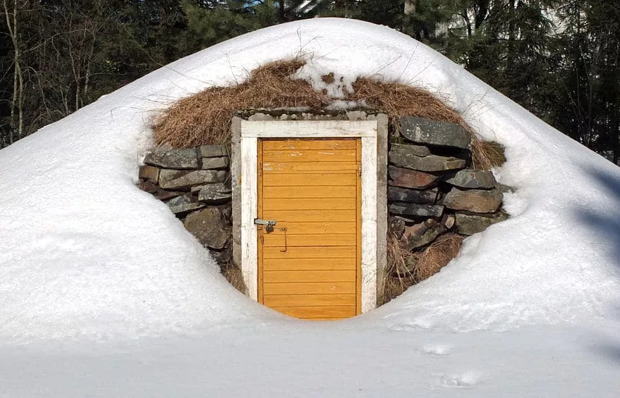

Slide 9
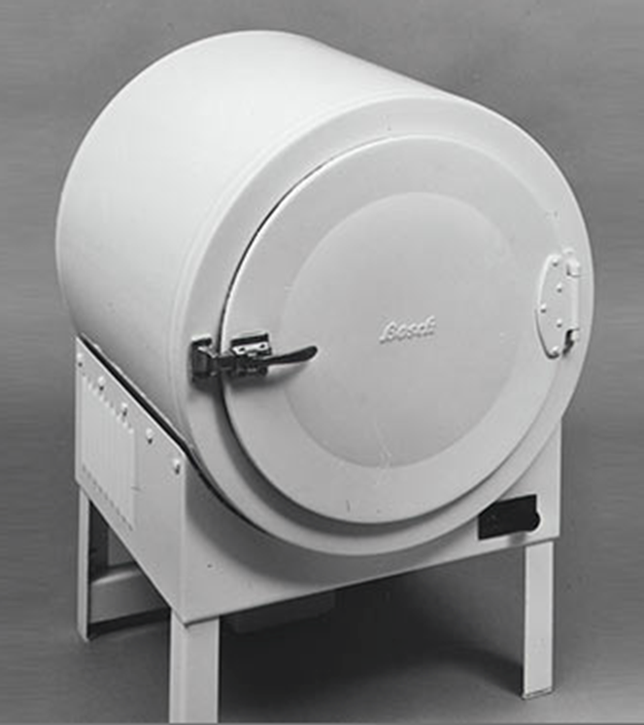
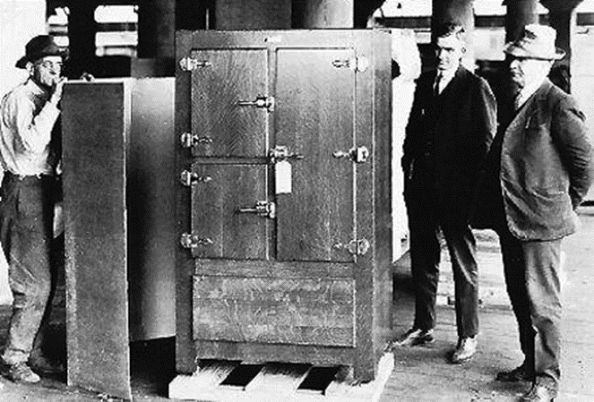

Slide 10
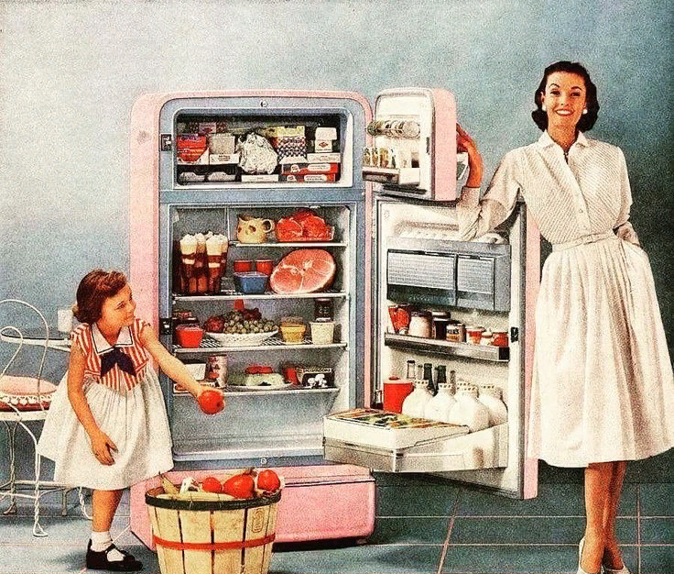

Slide 11
Спасибо за внимание!

